Slide 1

Языки программирования для работы с большими данными.
Python, часть 1.Вводная лекция
1 семестр 2024/2025 уч. года
Воробьев Даниил
Notes:
Титульник

Slide 2

План занятия
01
02
03
04
Вводная лекция:
Знакомство
Цели и место учебной дисциплины
Тематический план
Содержание дисциплины
Принцип формирования итоговой оценки
Дата Аналитика:
Аналитика данных
Кто такие DA и DS
Задачи DA
Пример требований к DA
Инструменты аналитика
Машинное обучение
Python:
Почему Питон?
Давайте знакомится!
Философия
Возможности
Практическая часть:
WSL и Linux
Jupyter notebook
Python
Собеседование

Slide 3


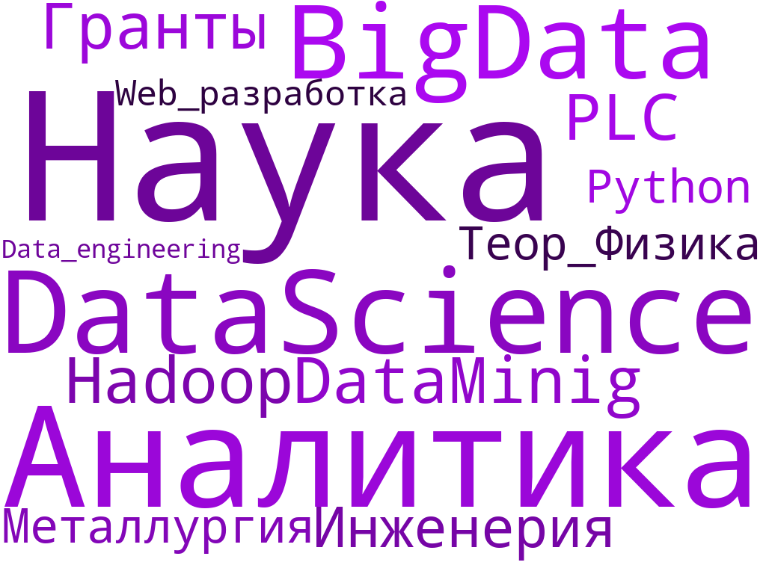
Знакомство
Воробьев Даниил
Ведущий аналитик, Отраслевой Эксперт, Функциональный Архитектор, Руководитель RND направления аналитики компании GlowByte
Специализация – бизнес анализ, системный анализ, дата анализ, функциональная архитектура, документирование, описание бизнес процессов, системы прогнозирования, ТОИР, рекомендательные системы, КХД, HADOOP, промышленные решения, системы мониторинга, АСУТП, инженерные решения.
13+
29+
19+
крупных
проектов
ролей
лет опыта

Slide 4
МЕСТО УЧЕБНОЙ ДИСЦИПЛИНЫ
Дисциплина входит в базовую часть цикла дисциплин учебного плана.
На входе от слушателя требуются знания:
Базовая математическая культура
Уверенное владение ПК
Компетенции, полученные в результате изучения данной дисциплины, необходимы для следующих видов деятельности:
интеллектуальный анализ данных
инженерия больших данных
Backend разработка
Научно-исследовательская практика
Выпускная квалификационная работа
N

Slide 5
ТРЕБОВАНИЯ К УРОВНЮ ОСВОЕНИЯ СОДЕРЖАНИЯ ДИСЦИПЛИНЫ
Основная цель – формирование базовых навыков программирования на Python, понимание направления развития и возможностей использования данного языка.
В результате освоения дисциплины студент должен:
ЗНАТЬ:
Синтаксис Python
УМЕТЬ:
Использовать Python для решения прикладных задач
ИМЕТЬ НАВЫКИ:
Написания скриптов, модулей и программ для научных расчетов
N

Slide 6
ТЕМАТИЧЕСКИЙ ПЛАН ДИСЦИПЛИНЫ
№ п/п | Наименование модулей/тем | Распределение времени (в ак.часах) |  |  |  | Формы контроля
 |  | Лекции | Семинары | Самост. работа | Всего часов
1 | Базовый Синтаксис | 4 | 12 | 54 | 70 | Домашняя работа 1-3
2 | Углубленное изучение языка | 4 | 12 | 54 | 70 | Домашняя работа 4-6
3 | Часы на контроль (Итоговый контроль) |  | 4 |  | 140 | Собеседование (Защита ДЗ)
 | ИТОГО | 8 | 28 | 64
N

Slide 7
ПРИНЦИП ФОРМИРОВАНИЯ ИТОГОВОЙ ОЦЕНКИ
Количество набранных баллов | Оценка
61-100 | Зачет
0-60 | Незачет
Критерий | Максимальное количество баллов
1. Домашнее задание №1 | 5
2. Домашнее задание №2 | 5
3. Домашнее задание №3 | 5
4. Домашнее задание №4 | 10
5. Домашнее задание №5 | 15
6. Домашнее задание №6 | 20
7. Зачет (Собеседование) | 40

Slide 8

ВЗАИМОДЕЙСТВИЕ В РАМКАХ КУРСА
Курс в GIT https://github.com/HerrEnot/MISIS_2024/
Курс Дополнительный https://stepik.org/course/3356/syllabus
Контакты:
Воробьев Даниил
vorobyevdaniel@gmail.com
@DanielVorobyev
N

Slide 9

PART 2
Аналитика Данных
Notes:
Python
Коалесценция
Pandas
Корреляция
Метод Шарпи
Регрессия
Кластеризация
Преюдиция
Конкатенация
Случаный лес
Метод опорных векторов
Критерий согласия Фишера, Колморова-Смирнова
Трюизм
Треугольник серпинского
Ансамблевые методы
Юпайтер
ARCH
Аусформинг
Bash
Флукурзистенция
Эксимеры
фласк
Птеригиум
Джанго
Аустенит
Перцептрон
Структура Госса

Slide 10


Чем занимаются аналитики данных?
Аналитик данных извлекает из данных смысл: структурирует их, формулирует и проверяет гипотезы, находит закономерности и делает выводы. Его работа помогает принимать решения в бизнесе, управлении и науке.
Аналитик данных — важный участник бизнеса, потому что обеспечивает уверенность в принятии решений. Создавать новый продукт очень дорого, а ошибка при внедрении новой функции может стоить компании репутации и прибыли. Дата-аналитики проводят А/B-тесты и строят модели, чтобы проверить, как пользователи или клиенты реагируют на нововведения, и оценить перспективы того или иного проекта.
Чтобы делать свою работу хорошо, аналитик должен понимать бизнес-процессы.
N
Notes:
Аналитик данных извлекает из данных смысл: структурирует их, формулирует и проверяет гипотезы, находит закономерности и делает выводы.
Его работа помогает принимать решения в бизнесе, управлении и науке.

Slide 11
Поместите здесь ваш текст
DA vs DS
Fight!
Notes:
«Важно не путать дата-саентиста и дата-аналитика. Первый — это программист, знающий определенный набор языков и алгоритмов. Он решает поставленную техническую задачу. А дата-аналитик ставит эту задачу и переводит результат на язык бизнеса. Для этого нужно развивать гибкие навыки: работа с требованиями, визуализация данных, переговоры. То есть понимать самому и уметь объяснить, что дает бизнесу ваша аналитика.

Slide 12
«DA или DS вот в чем вопрос…»
Аналитик данных (DA)
Дата-саентист (DS)
Отличная математическая подготовка
Умение программировать на Python, SQL и (Java/Matlab/R/Scala)
Отличное знание методов и алгоритмов машинного обучения.
Умение работать с большими данными (Big Data) — Hadoop и его друзья
Хороший технический бэкграунд
Отличное знание предметной области
Знание особенностей ведения бизнеса
Знание статистики
Python, Pandas и немного ML
SQL, EXCEL
*на текущий момент
P.S. А еще есть ML-инженеры…

Slide 13
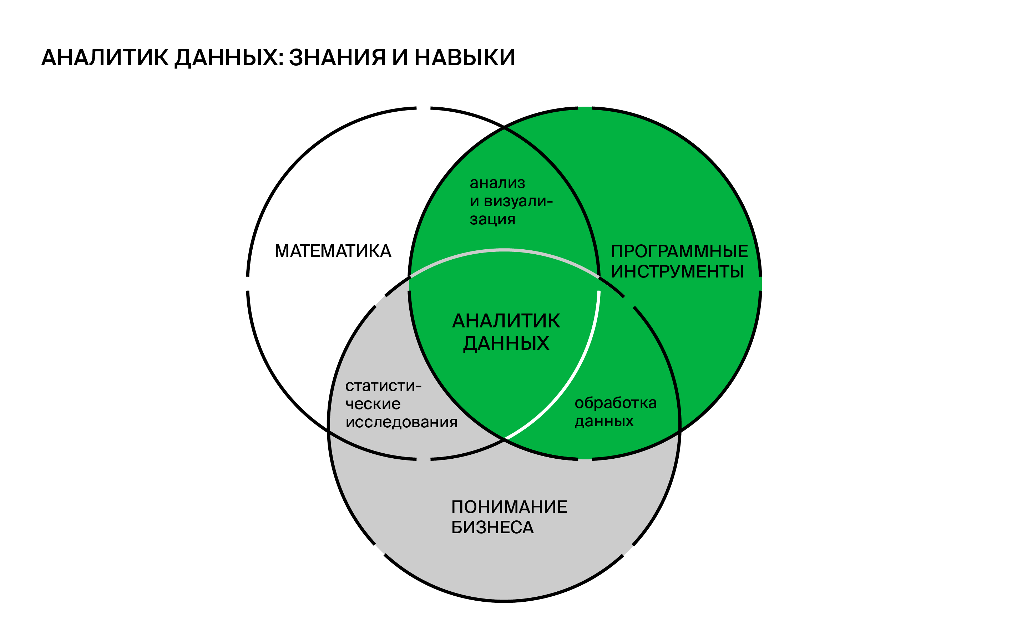
Задачи DA
O Brainz — вариант слайда «о компании» с другой компановкой, на месте цифр может быть фото, тогда цифры заверстываются снизу под блоком текста
Cобирает данные
Знакомится с параметрами набора
Проводит предварительную обработку данных
Интерпретирует
Делает выводы;
Визуализирует
Иногда строит модели ML
N
Notes:
Получить выгрузку данных для определенных целей Бухгалтерии нужен список сотрудников, у которых в семье пятеро детей, — специалист делает выгрузку из базы данных. Провести А/B-тестирование Нужно выяснить, как пользователи реагируют на то, какого цвета кнопка, зеленого или красного. Аналитик тестирует два прототипа. Часть пользователей видят прототип с зеленой кнопкой, другие — с красной. Он смотрит, как реагировали пользователи, проверяет, было ли различие статистически значимо. В итоге — рекомендует решение, которое проверил в ходе теста: внедрить зеленую или красную кнопку.
Провести исследования Конкретного вопроса от бизнеса нет, но нужен ресерч: взять внешние или внутренние данные, исследовать, найти аномалии или инсайты, провести пиар-исследование.
Просчитать, какой вариант выгоднее Юнит-экономика: расчет РОИ, инвестиционного потенциала. Оценить окупаемость рекламной кампании или скорректировать бизнес-модель.
Выяснить, какой товар и в какое время больше покупают Взять группу товаров и посмотреть, есть ли сезонные всплески интереса, сравнить с другими группами.

Slide 14

Summary Универсального солдата
иметь отличную математическую базу
понимать теорию вероятности и математическую статистику
иметь математическую культуру
обладать критическим мышлением
обладать продуктовым мышлением
обладать бизнесовым мышлением
быть технарем
N
Notes:
иметь отличную математическую базу – за аналитиком не хочется перепроверять выкладки и формулы,
понимать базовую теорию вероятности и математическую статистику – нужно уметь проверять гипотезы, понимать ошибки разного рода, зависимость / независимость испытаний и т. д.
иметь математическую культуру – если аналитик использует метод или алгоритм, он должен знать область его применимости,
обладать критическим мышлением – реже, чем другие люди попадаться в ловушки когнитивных искажений,
обладать продуктовым мышлением – уметь оцифровывать пользовательский опыт в метриках, а также видеть за метриками пользователей, пытающихся решить определенную задачу,
обладать бизнесовым мышлением – уметь оцифровывать бизнес-процессы компании и изменения рынка, связать это воедино с продуктом и пользователями,
быть технарём – аналитик не обязан программировать как разработчик (эффективно, отказоустойчиво и масштабируемо), но у него не должно быть технических блокеров для того, чтобы решать задачи бизнеса: почитать документацию, сходить в какую-то новую БД и вытащить нужные данные, написать парсер, воспользоваться каким-то API для автоматизации и т. д.

Slide 15



Что ждет работодатель или DA ближайшего будущего
SENIOR
MIDDLE
Python
Pandas
SQL
Дашборды
ML
HADOOP
Spark
Высокий уровень статистики
Высокий уровень BA, SA
JUNIOR
Python
Pandas
API
SQL, NOSQL
Дашборды
Средний уровень статистики
Средний уровень BA, SA
SQL и БД
EXCEL
Базовый BA
Базовая статистика

Slide 16
Инструменты DA Past-Future
01
01
PYTHON и Hadoop
MS Excel
02
02
MS Access
AutoML и ML
03
03
Statistica 10
Инструменты BI
04
04
R, MATLAB
Excel

Slide 17
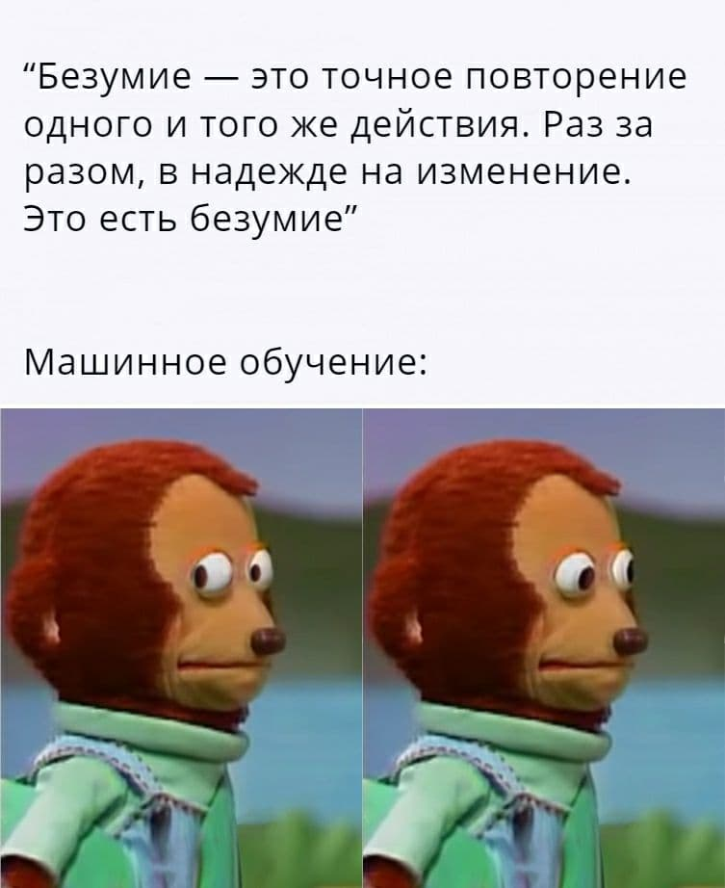
ML
PART 2
Python

Slide 18
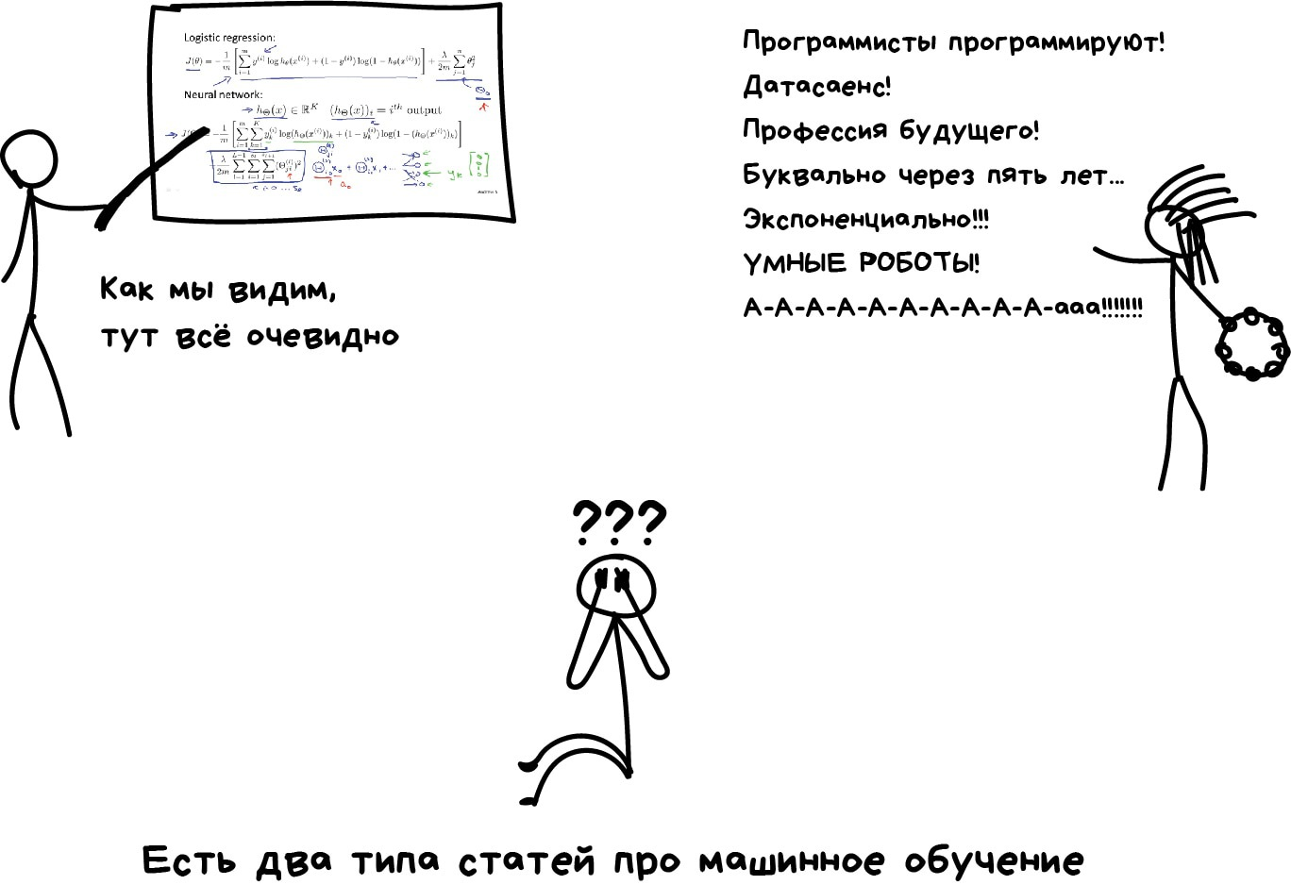

Slide 19
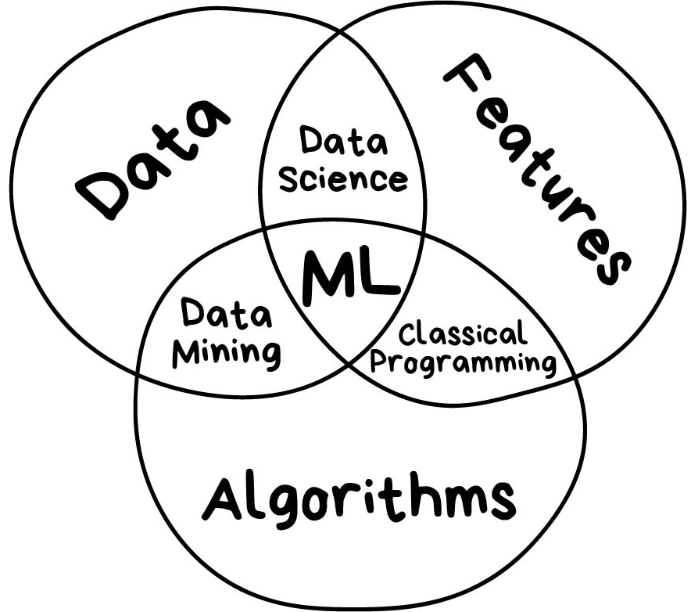
Три кита ML
01
Данные
02
Признаки
03
Алгоритмы
N
Notes:
Хотим определять спам — нужны примеры спам-писем, предсказывать курс акций — нужна история цен, узнать интересы пользователя — нужны его лайки или посты. Данных нужно как можно больше. Десятки тысяч примеров — это самый злой минимум для отчаянных.
Данные собирают как могут. Кто-то вручную — получается дольше, меньше, зато без ошибок. Кто-то автоматически — просто сливает машине всё, что нашлось, и верит в лучшее. Самые хитрые, типа гугла, используют своих же пользователей для бесплатной разметки. Вспомните ReCaptcha, которая иногда требует «найти на фотографии все дорожные знаки» — это оно и есть.
За хорошими наборами данных (датасетами) идёт большая охота. Крупные компании, бывает, раскрывают свои алгоритмы, но датасеты — крайне редко.
Мы называем их фичами (features), так что ненавистникам англицизмов придётся страдать. Фичи, свойства, характеристики, признаки — ими могут быть пробег автомобиля, пол пользователя, цена акций, даже счетчик частоты появления слова в тексте может быть фичей.
Машина должна знать, на что ей конкретно смотреть. Хорошо, когда данные просто лежат в табличках — названия их колонок и есть фичи. А если у нас сто гигабайт картинок с котами? Когда признаков много, модель работает медленно и неэффективно. Зачастую отбор правильных фич занимает больше времени, чем всё остальное обучение. Алгоритм Одну задачу можно решить разными методами примерно всегда. От выбора метода зависит точность, скорость работы и размер готовой модели. Но есть один нюанс: если данные говно, даже самый лучший алгоритм не поможет. Не зацикливайтесь на процентах, лучше соберите побольше данных.

Slide 20
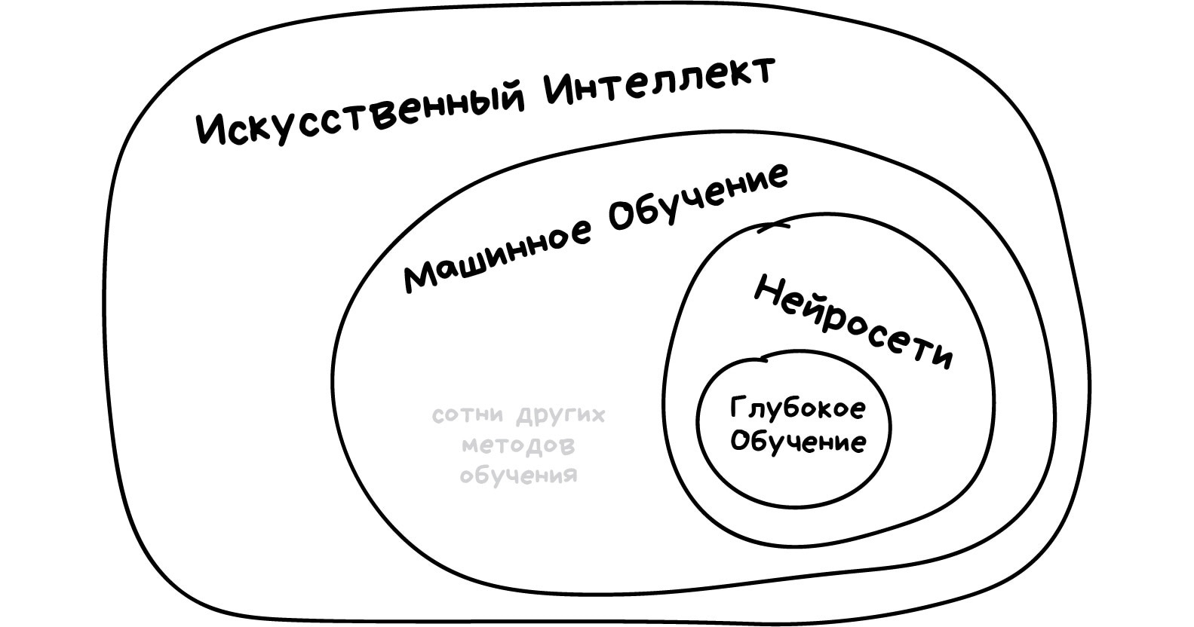
Самое известное заблуждение
Данные
02
Признаки
03
N
Notes:
Искусственный интеллект — название всей области, как биология или химия.
Машинное обучение — это раздел искусственного интеллекта. Важный, но не единственный.
Нейросети — один из видов машинного обучения. Популярный, но есть и другие, не хуже.
Глубокое обучение — архитектура нейросетей, один из подходов к их построению и обучению. На практике сегодня мало кто отличает, где глубокие нейросети, а где не очень. Говорят название конкретной сети и всё.
Сравнивать можно только вещи одного уровня, иначе получается полный буллщит типа «что лучше: машина или колесо?» Не отождествляйте термины без причины, чтобы не выглядеть дурачком.

Slide 21
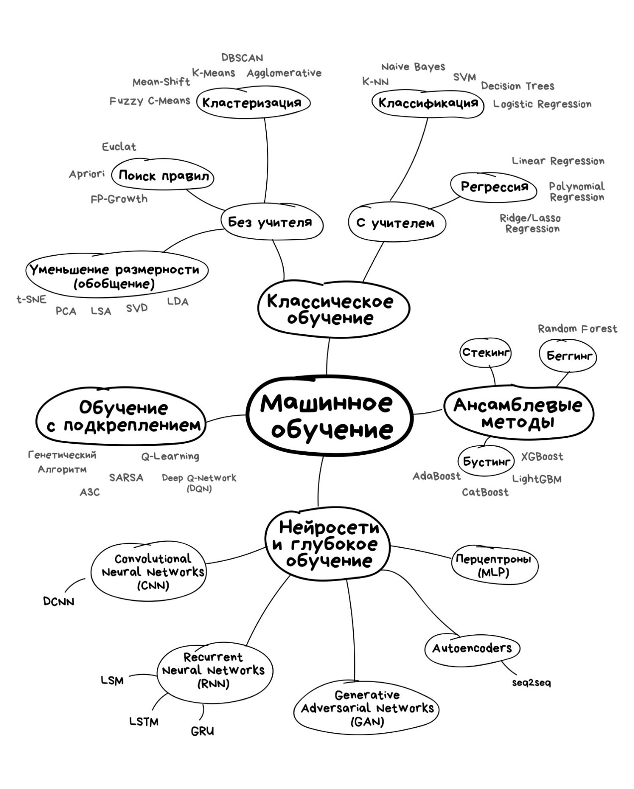
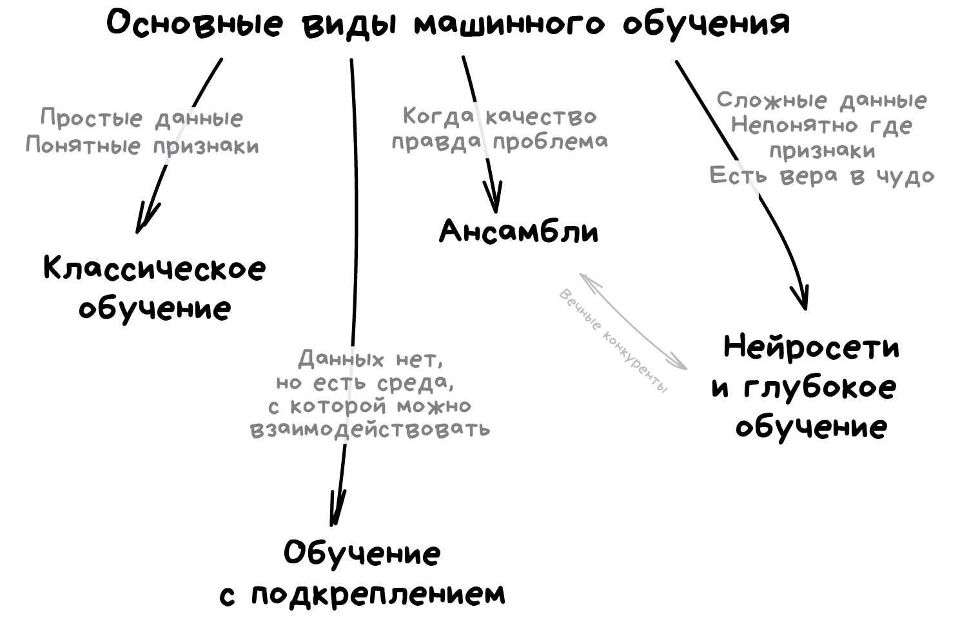
Карта ML
Данные
02
Признаки
03
https://vas3k.ru/blog/machine_learning/
N
Notes:
И да. Классифицировать алгоритмы можно десятком способов. Я выбрал этот, потому что он мне кажется самым удобным для повествования. Надо понимать, что не бывает так, чтобы задачу решал только один метод. Я буду упоминать известные примеры применений, но держите в уме, что «сын маминой подруги» всё это может решить нейросетями.
Сегодня на классических алгоритмах держится добрая половина интернета. Когда вы встречаете блок «Рекомендованные статьи» на сайте, или банк блокирует все ваши деньги на карточке после первой же покупки кофе за границей — это почти всегда дело рук одного из этих алгоритмов.
Да, крупные корпорации любят решать все проблемы нейросетями. Потому что лишние 2% точности для них легко конвертируются в дополнительные 2 миллиарда прибыли. Остальным же стоит включать голову. Когда задача решаема классическими методами, дешевле реализовать сколько-нибудь полезную для бизнеса систему на них, а потом думать об улучшениях. А если вы не решили задачу, то не решить её на 2% лучше вам не особо поможет.
При всей своей популярности, классические алгоритмы настолько просты, что их легко объяснить даже ребёнку. Сегодня они как основы арифметики — пригождаются постоянно, но некоторые всё равно стали их забывать.
Очевидно, что с учителем машина обучится быстрее и точнее, потому в боевых задачах его используют намного чаще. Эти задачи делятся на два типа: классификация — предсказание категории объекта, и регрессия — предсказание места на числовой прямой.

Slide 22
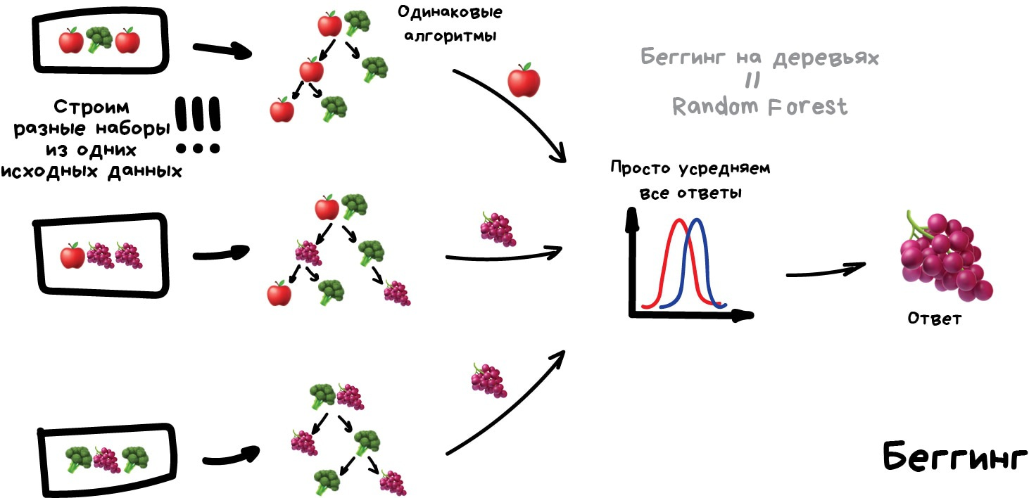
Ансамбли
Там, где подходят классические алгоритмы (но работают точнее)
Поисковые системы
Компьютерное зрение
Распознавание объектов
Данные
02
Признаки
03
N
Notes:
Теперь к настоящим взрослым методам. Ансамбли и нейросети — наши главные бойцы на пути к неминуемой сингулярности. Сегодня они дают самые точные результаты и используются всеми крупными компаниями в продакшене. Только о нейросетях трещат на каждом углу, а слова «бустинг» и «бэггинг», наверное, пугают только хипстеров с теккранча.
При всей их эффективности, идея до издевательства проста. Оказывается, если взять несколько не очень эффективных методов обучения и обучить исправлять ошибки друг друга, качество такой системы будет аж сильно выше, чем каждого из методов по отдельности.
Причём даже лучше, когда взятые алгоритмы максимально нестабильны и сильно плавают от входных данных. Поэтому чаще берут Регрессию и Деревья Решений, которым достаточно одной сильной аномалии в данных, чтобы поехала вся модель. А вот Байеса и K-NN не берут никогда — они хоть и тупые, но очень стабильные.
Ансамбль можно собрать как угодно, хоть случайно нарезать в тазик классификаторы и залить регрессией. За точность, правда, тогда никто не ручается. Потому есть три проверенных способа делать ансамбли.
Стекинг – когда обучается несколько разных алгоритмов и передаются их результаты на вход последнему (как правило регрессии), который принимает итоговое решение. На практике применяется довольно редко, поскольку следующие два вида более эффективны.
Беггинг – обучение одним алгоритмом много раз на случайных выборках из исходных данных и последующем усреднении результатов, при этом данные в случайных выборках могут повторятся. Самым популярным примером беггинга является алгоритм Random Forest – беггинг на деревьях схема которого приведена ниже:
Бустинг – последовательное обучение алгоритмов, при этом выборки не случайны – в каждую новую выборку попадают часть данных, на которых алгоритм отработал неправильно, то есть происходит дообучение алгоритмов на ошибках предыдущего алгоритма. Среди всех методов, бустинг, в среднем, дает самые высокие результаты точности классификации, из минусов - не может быть распараллелен, но работает все равно быстрее чем нейросети

Slide 23
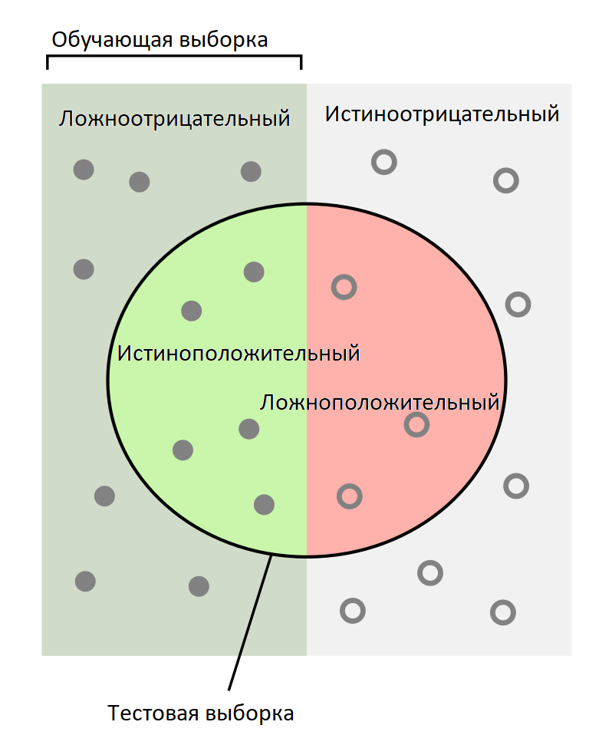
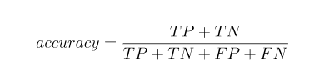
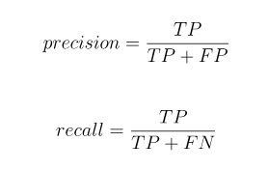
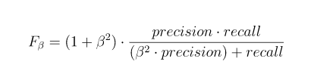
Метрика точности
Accuracy, precision и recall
ТP – истиннопложительный
TN – истиноотрицательный
FP – ложноположительный
FN – ложноотрицательный
Notes:
Интуитивно понятной, очевидной и почти неиспользуемой метрикой является accuracy — доля правильных ответов алгоритма:
Допустим, мы хотим оценить работу спам-фильтра почты. У нас есть 100 не-спам писем, 90 из которых наш классификатор определил верно (True Negative = 90, False Positive = 10), и 10 спам-писем, 5 из которых классификатор также определил верно (True Positive = 5, False Negative = 5). Тогда accuracy: Однако если мы просто будем предсказывать все письма как не-спам, то получим более высокую accuracy: Precision можно интерпретировать как долю объектов, названных классификатором положительными и при этом действительно являющимися положительными, а recall показывает, какую долю объектов положительного класса из всех объектов положительного класса нашел алгоритм.
При этом, наша модель совершенно не обладает никакой предсказательной силой, так как изначально мы хотели определять письма со спамом. Преодолеть это нам поможет переход с общей для всех классов метрики к отдельным показателям качества классов.

Slide 24
PART 3
Python
Notes:
Титульник

Slide 25

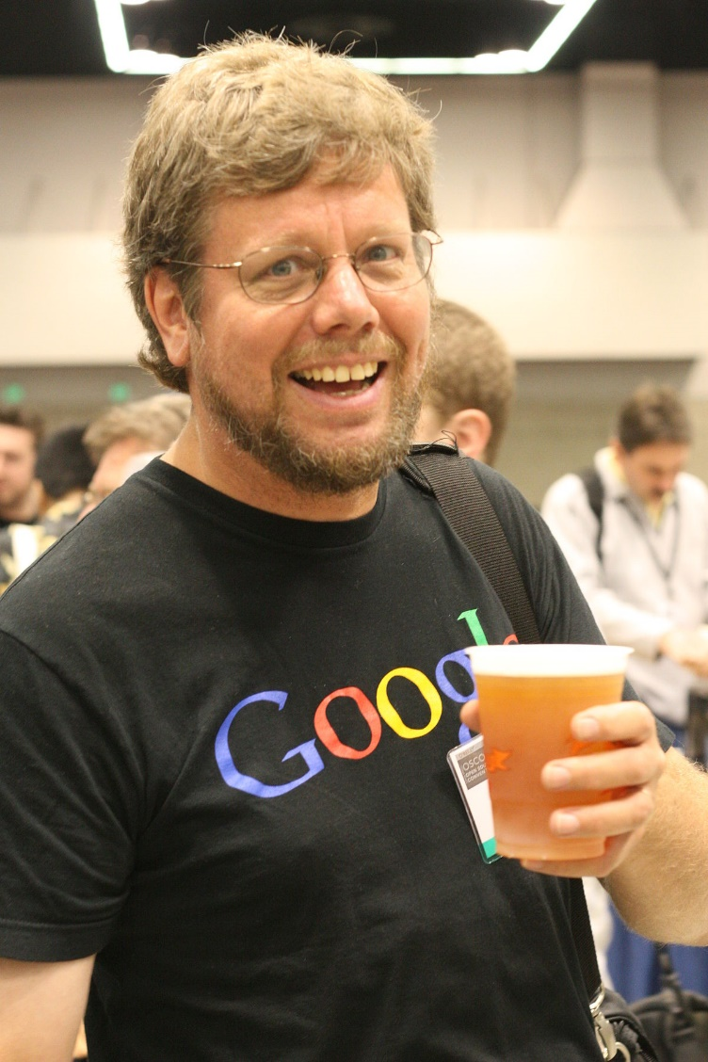

Немного истории
Python был разработан в конце 1989 г. Гуидо ван Россумом
Гуидо обожал телевизионную передачу “Летающий цирк питона Монти”, и когда пришло время дать название своему языку, он выбрал имя Python.
В 1991 г. Python был размещен для общего доступа
Notes:
во время рождественских каникул, когда его исследовательская лаборатория была закрыта и ему просто некуда было деваться.
Он позаимствовал многие средства программирования, присущие другим языкам. В 1991 г. после испытаний и экспериментов в узком кругу друзей и коллег по работе, Python был размещен для общего доступа на суд широкой общественности.
В отличие от других языков программирования, Python не только распространяется совершенно бесплатно, он не имеет абсолютно никаких ограничений в условиях применения. Никто не ограничивает коммерческое использование программных продуктов, написанных на этом языке, без каких-либо лицензионных отчислений. Программисты также вольны модернизировать язык, не ставя в известность автора. Наличие дружелюбного, отзывчивого сообщества пользователей считается наряду с дизайнерской интуицией Гвидо одним из факторов успеха Python. Развитие языка происходит согласно чётко регламентированному процессу создания, обсуждения, отбора и реализации документов PEP (Python Enhancement Proposal) — предложений по развитию Python.

Slide 26
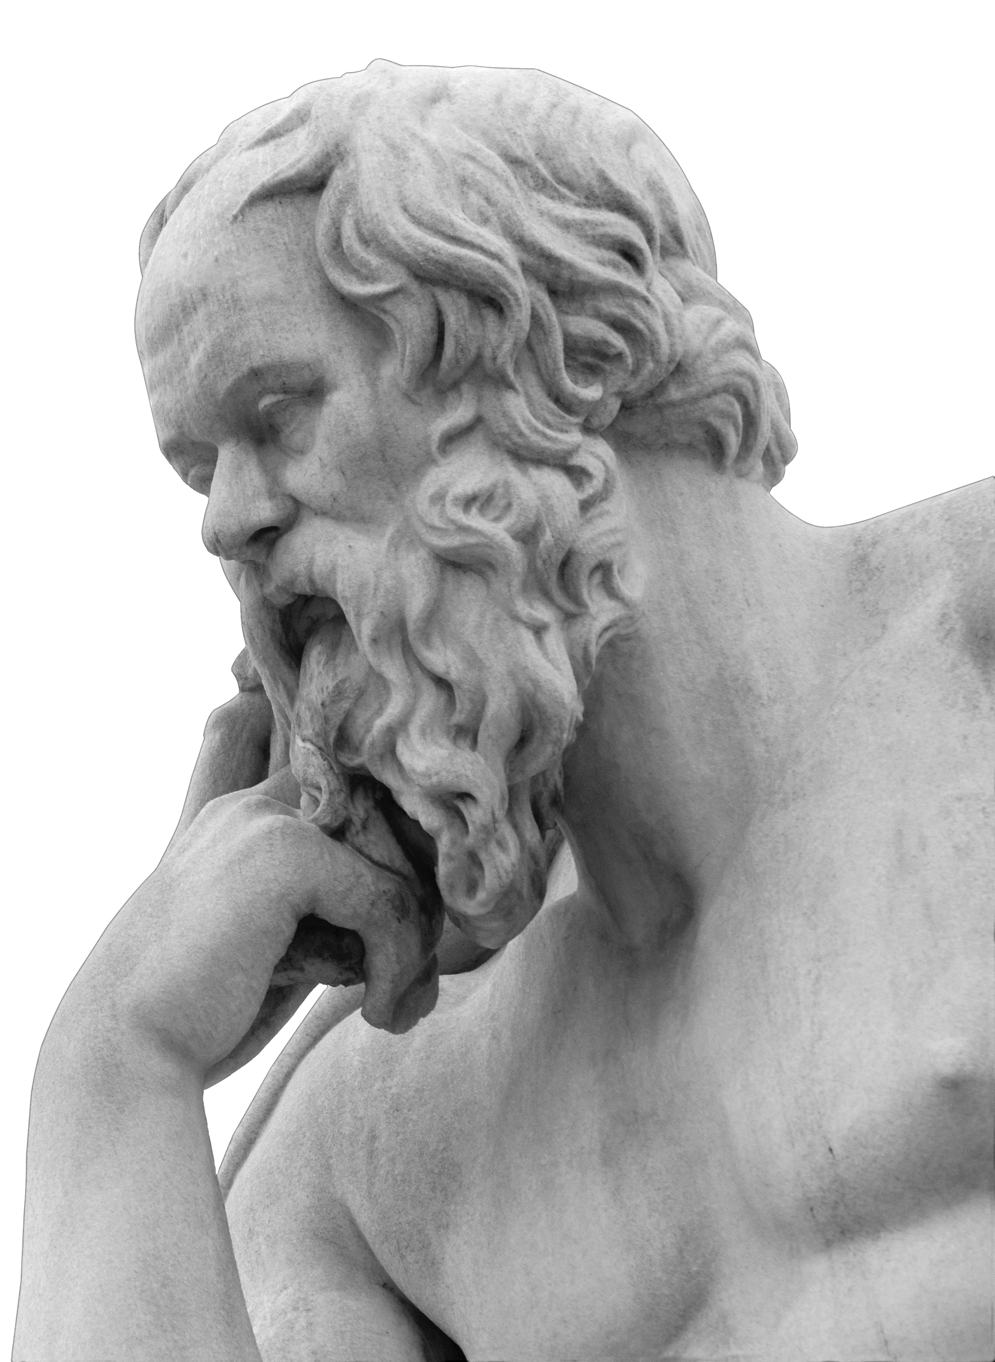
Философия питона
import this
Красивое лучше, чем уродливое. Явное лучше, чем неявное. Простое лучше, чем сложное. Сложное лучше, чем запутанное. Плоское лучше, чем вложенное. Разреженное лучше, чем плотное. Читабельность имеет значение. Особые случаи не настолько особые, чтобы нарушать правила. Хотя практичность побеждает стремление к чистоте. Ошибки никогда не должны замалчиваться.
Если не замалчиваются явно. Если видишь двусмысленность, отбрось искушение угадать. Должен существовать один — и, желательно, только один — очевидный способ сделать это. Хотя он поначалу может быть и не очевиден, если вы не голландец. Сейчас лучше, чем никогда. Хотя никогда зачастую лучше, чем прямо сейчас. Если реализацию сложно объяснить — идея плоха. Если реализацию легко объяснить — идея, возможно, хороша. Пространства имён, черт возьми, — отличная штука! Будем делать их побольше!

Slide 27



Не только аналитика. Основные направления использования
01
02
03
Веб-разработка
Data Science
Автоматизация процессов
N
Notes:
Относительно недавно в веб-разработке стали очень популярны Python-фреймворки, такие как Django и Flask. Они облегчают процесс написания на языке Python кода серверной части приложений.
В качестве примера можно привести систему обработки электронной почты. Для сбора статистики и анализа данных требуется подсчитывать количество входящих писем, содержащих определенные ключевые слова. Это можно делать вручную, или же написать простой скрипт, который все посчитает сам.
Есть несколько причин применения Python для задач автоматизации:
простой синтаксис, позволяющий быстро писать сценарии;
легкость отладки, связанная с тем, что код не компилируется перед запуском.
Python и игры(EVE Online, Battlefield 2, World of Tanks), боты, декстопные приложения(графический редактор GIMP, BitTorrent)
В Amazon и Spotify используют Python для анализа пользовательских данных, информации о продажах и разработки персонализированных рекомендаций.
В Walt Disney применяют этот язык в качестве скриптового для анимации.
YouTube и Instagram… Эти проекты полностью написаны на Python. Кроме того, холдинг Alphabet использует «питон» для скрейпинга в Google — извлечения данных со страниц веб-ресурсов.
Netflix создала свой рекомендательный сервис с нуля на Python.
Autodesk в своём редакторе 3D-анимации Maya с помощью Python создаёт мультипликацию. Так же язык использует студия Pixar.
JPMorgan Chase, крупный американский финансовый холдинг, применяет Python для прогнозирования рынка.
NASA работает с проектами на этом языке программирования, чтобы проводить научные вычисления.
Простой, но выразительный синтаксис. Знание английского языка на уровне первых классов школы — это уже победа, потому что азы Python можно считать освоенными. Дальше будет не сильно сложнее. Если же вы уже знакомы, например, с Java, то вы будете приятно удивлены тем, как легко сказать миру «привет».
Богатый выбор библиотек. И речь не только о библиотеках алгоритмов машинного обучения — на Python разрабатывают облачные хранилища, стриминговые сервисы, и даже игры (хоть в них иногда и приходится обыгрывать тормоза как фичу, а не баг).
Высокая культура документации. Сам Python прекрасно документирован, и обычно библиотеки на нём продолжают эту традицию.

Slide 28




Хорошие книги
Изучаем питон
Марк Лутц
Высоконагруженные приложения
Мартин Клеппман
Отчаянные аккаунт-менеджеры
Борис Шпирт
Data Science.
Кэти О’Нил, Рэйчел Шатт

Slide 29
PART 4
Практическая часть

Slide 30
CALL TO ACTION
Давайте посмотрим на работу с Python и различные инструменты
Terminal
Anaconda
WSL
bash
Sublime
Jupyter

